Slide 1
2.3 DOPUSTNE NAPETOSTI
Konstrukcije se lahko le elastično deformirajo, praviloma se ne smejo pojaviti trajne elastične deformacije. To pomeni, da napetosti ne smejo prekoračiti meje elastičnosti. Dejansko napetost v poljubnem prerezu konstrukcije, tudi pri znani zunanji obremenitvi, je praktično nemogoče določiti. Zato določimo stopnjo varnosti, ki zajame vse okoliščine, ki jih v preračunu nismo upoštevali (nehomogenosti v gradivu, zmanjševanje nosilnega prereza zaradi obrabe, korozija, napake pri obdelavi…). Na stopnjo varnosti vpliva podatek, kako natančno poznamo gradivo in obremenitve ter kako pomembna je konstrukcija.

Slide 2
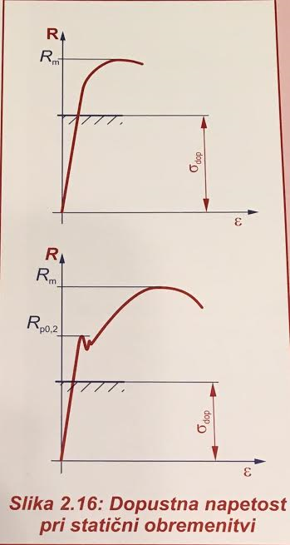
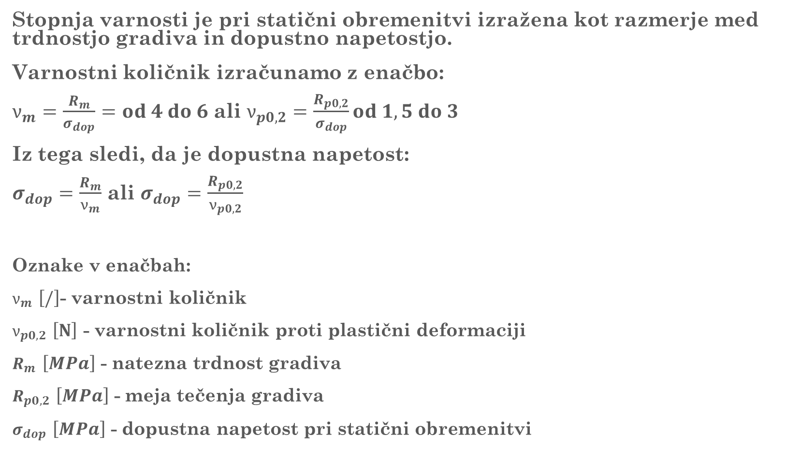
2.3.1 Stopnja varnosti pri statični obremenitvi
Stopnja varnosti je pri statični obremenitvi izražena kot razmerje med trdnostjo gradiva in dopustno napetostjo.
Varnostni količnik izračunamo z enačbo:
$ν_{m}=\frac{R_{m}}{σ_{dop}}=od 4 do 6$ ali $ν_{p0,2}=\frac{R_{p0,2}}{σ_{dop}}od 1,5 do 3$
Iz tega sledi, da je dopustna napetost:
$σ_{dop}=\frac{R_{m}}{ν_{m}}$ ali $σ_{dop}=\frac{R_{p0,2}}{ν_{p0,2}}$
Oznake v enačbah:
$ν_{m}$ $\left[/\right]$- varnostni količnik
$ν_{p0,2}$ $\left[N\right]$ - varnostni količnik proti plastični deformaciji
$R_{m}$ $\left[MPa\right]$ - natezna trdnost gradiva
$R_{p0,2}$ $\left[MPa\right]$ - meja tečenja gradiva
$σ_{dop}$ $\left[MPa\right]$ - dopustna napetost pri statični obremenitvi

Slide 3
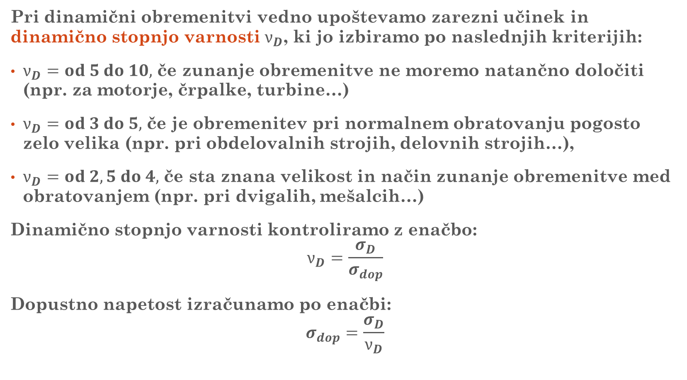
2.3.2 Stopnja varnosti pri dinamični obremenitvi
Pri dinamični obremenitvi vedno upoštevamo zarezni učinek in dinamično stopnjo varnosti $ν_{D}$, ki jo izbiramo po naslednjih kriterijih:
$ν_{D}=od 5 do 10,$ če zunanje obremenitve ne moremo natančno določiti (npr. za motorje, črpalke, turbine…)
$ν_{D}=od 3 do 5,$ če je obremenitev pri normalnem obratovanju pogosto zelo velika (npr. pri obdelovalnih strojih, delovnih strojih…),
$ν_{D}=od 2,5 do 4,$ če sta znana velikost in način zunanje obremenitve med obratovanjem (npr. pri dvigalih, mešalcih…)
Dinamično stopnjo varnosti kontroliramo z enačbo:
$$ν_{D}=\frac{σ_{D}}{σ_{dop}}$$
Dopustno napetost izračunamo po enačbi:
$$σ_{dop}=\frac{σ_{D}}{ν_{D}}$$

Slide 4

Oznake v enačbah:
$ν_{D}$ $\left[/\right]$- dinamična stopnja varnosti
$σ_{D}$ $\left[MPa\right]$- trajna dinamična trdnost gradiva
$σ_{dop}$ $\left[/\right]$- dopustna napetost pri dinamični obremenitvi

